Slide 1
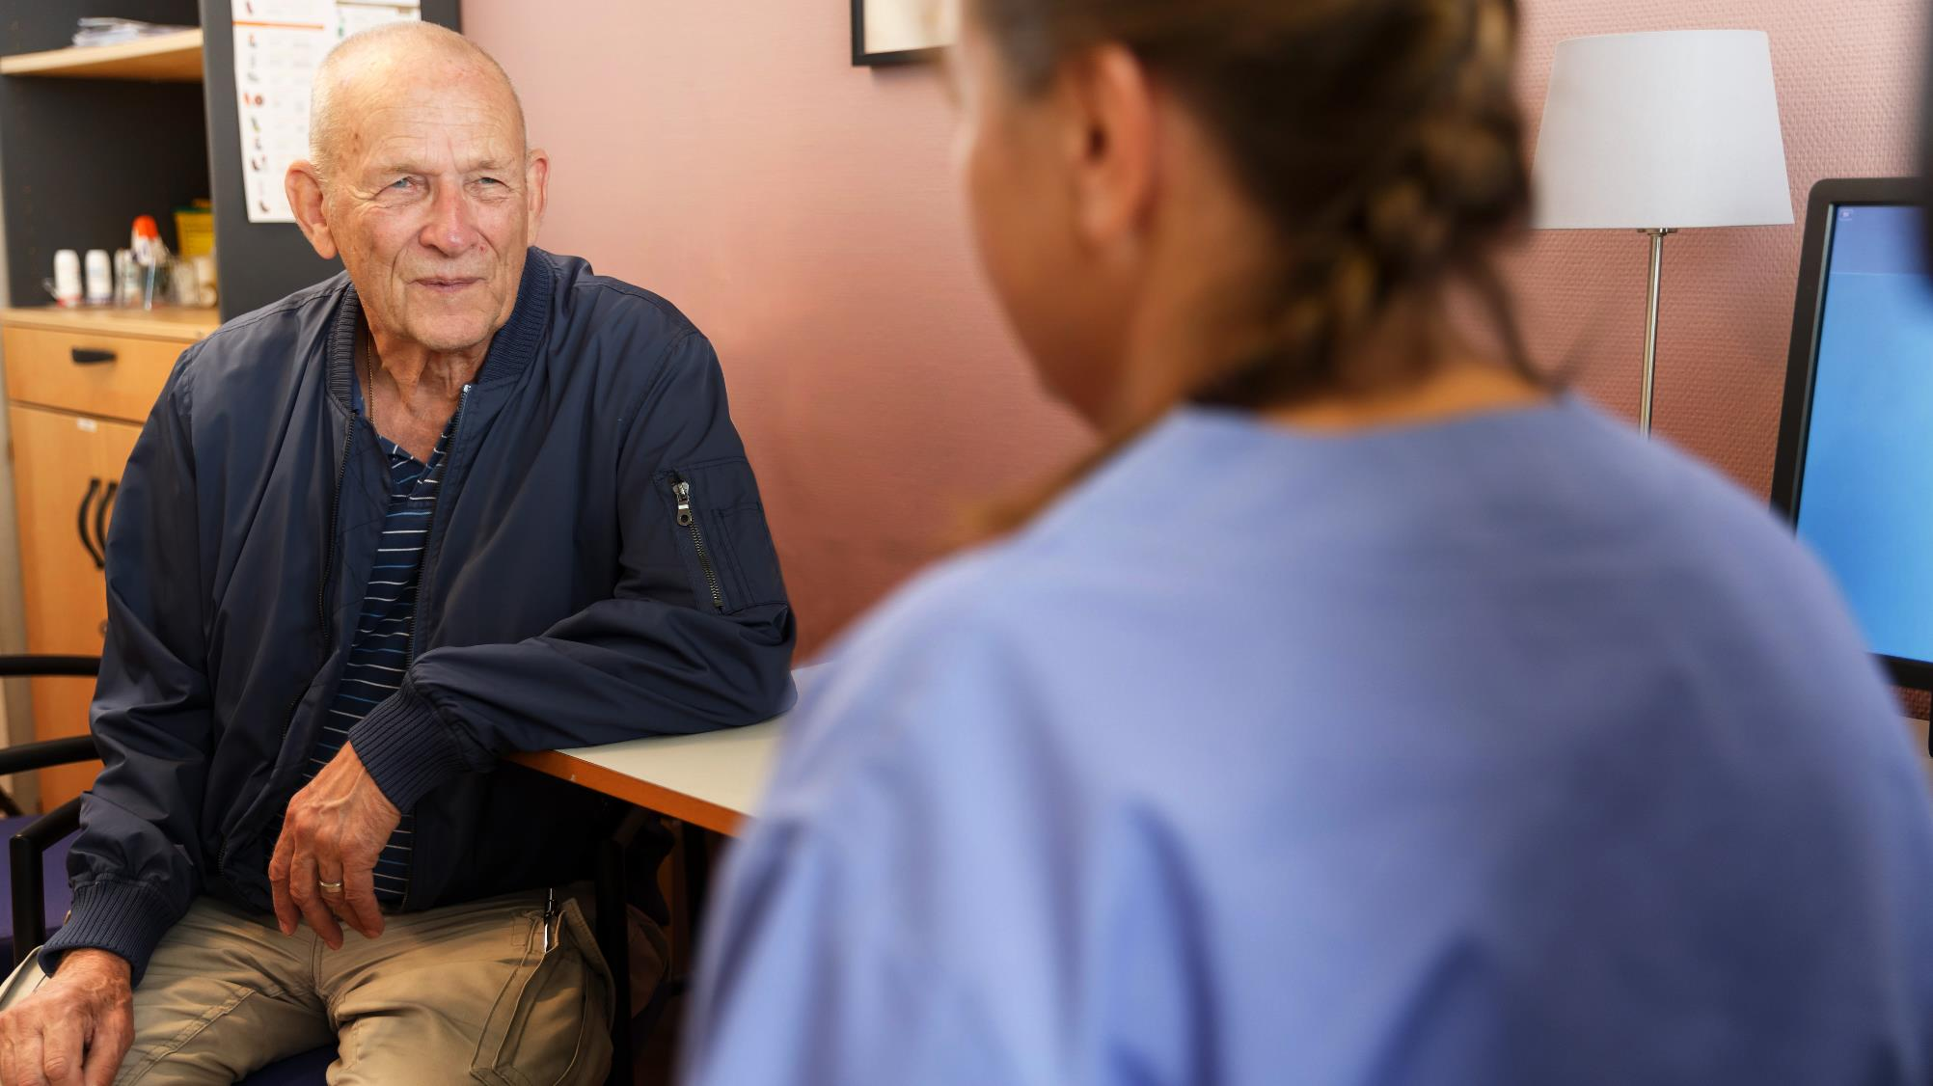
Personcentrerat och sammanhållet vårdförlopp
Grav hörselnedsättning
Nationellt system
för kunskapsstyrning
Hälso- och sjukvård
SVERIGES REGIONER I SAMVERKAN

Slide 2

Syftet med personcentrerade och sammanhållna vårdförlopp
Syftet är att öka jämlikheten, effektiviteten och kvaliteten i vården utan att det medför onödig administrativ börda för sjukvårdspersonal.
Patienter ska uppleva en mer välorganiserad och helhetsorienterad process utan onödig väntetid i samband med utredning och behandling.
Patienternas livskvalitet och nöjdhet med vården ska förbättras och vården bli mer jämlik och jämställd.
”Patienter, brukare och hälso-och sjukvårdens medarbetare ska vara trygga i att bästa tillgängliga kunskap används i varje möte”

Slide 3

Regionerna i samverkan
Arbetet med vårdförloppen utgår från en överenskommelse mellan staten och Sveriges Kommuner och Regioner (SKR).
Regeringen vill med satsningen stödja utvecklingsarbetet i regionerna kring kunskapsstyrning i hälso- och sjukvården.
Vårdförloppen tas fram av regionerna inom Nationellt system för kunskapsstyrning Hälso- och sjukvård.
Vårdförloppen är primärt ett kunskapsstöd för hälso- och sjukvårdspersonal i det kliniska mötet med patient och närstående
Vårdförloppen ska utgå ifrån tillförlitliga och aktuella kunskapsstöd och baseras på bästa tillgängliga kunskap om vård och behandling.

Slide 4
Personcentrerat och sammanhållet vårdförlopp för grav hörselnedsättning
Vårdförloppet inleds vid konstaterad grav hörselnedsättning hos barn och vuxna och varar så länge kriterier för grav hörselnedsättning uppfylls.
Definition för grav hörselnedsättning är tonmedelvärde (TMV4) för 500, 1000, 2000 respektive 4000 Hz som är 65 db Hearing Level (dBHL) eller sämre på bästa örat.
Ingång till vårdförloppet
För barn (< 18 år) vid konstaterad grav hörselnedsättning enligt definition utifrån åldersanpassad hörselutredning
För vuxna (≥ 18 år) vid konstaterad grav hörselnedsättning enligt definition utifrån tonaudiogram
Utgång från vårdförloppet
Vuxen patient avstår hörselvård
Patienten uppfyller inte längre kriterierna för grav hörselnedsättning, uppmätt med tonaudiometri utan hörhjälpmedel

Slide 5
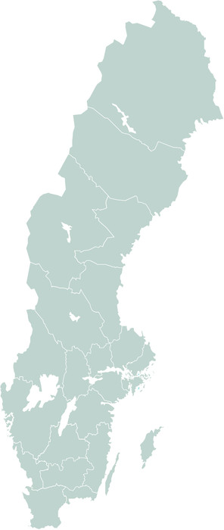
Nationell variation
Grav hörselnedsättning
Kartläggning av hörselvården, visar på variation i vilka åtgärder som erbjuds personer med grav hörselnedsättning.
Skillnad syns t.ex för:
- tillgång till hjälpmedel
- vård i multiprofessionella team
- kostnader för personen
- vård i rimlig tid
Prevalensstudier indikerar 30 000 personer med grav hörselnedsättning.
Täckningsgrad i nationella kvalitetsregister behöver öka, idag finns information om hur vården ser ut för 1 av 6 personer.

Slide 6

Vårdförloppet utgår från tillförlitliga och aktuella kunskapsstöd och baseras på bästa tillgängliga kunskap
Grav hörselnedsättning
Nationella vårdprogram eller riktlinjer saknas i Sverige.
Internationella riktlinjer
WHO World report on hearing
Aktuell evidens från internationella databaser:
  BMJ Journals, Cinahl, Cochrane, ERIC, Psycinfo, Pubmed, Web of Science, Science direct, m.fl.

Slide 7
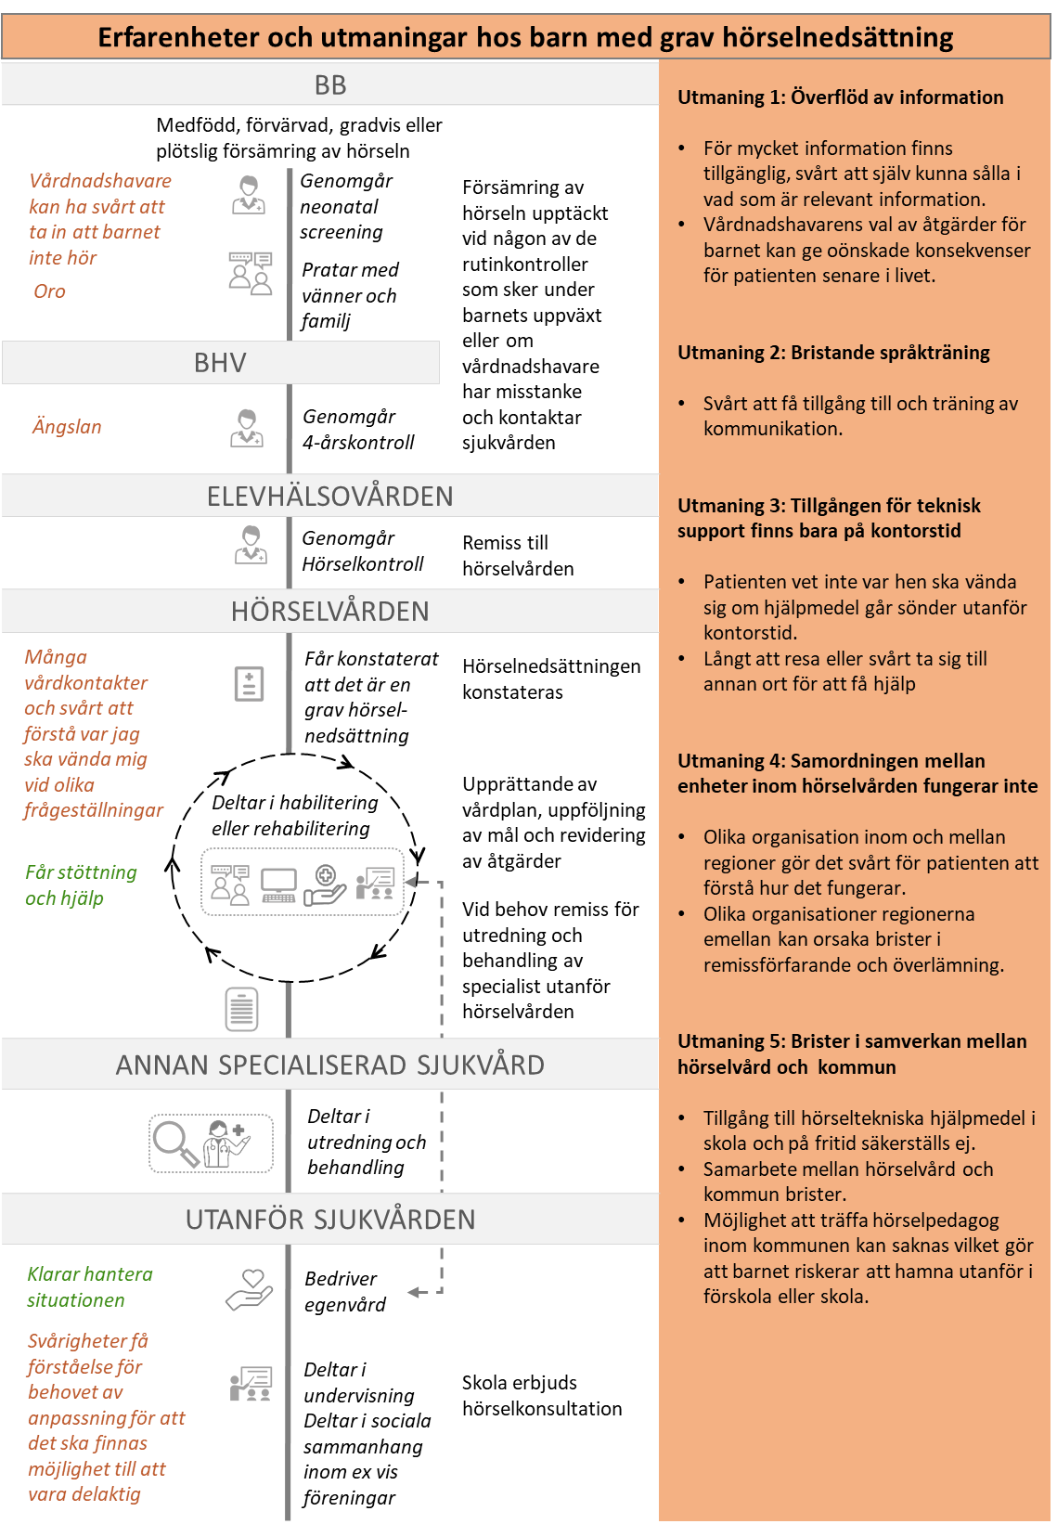
Nulägesbeskrivning ur ett patientperspektiv
Grav hörselnedsättning
Utmaningar hos barn
Överflöd av information
Bristande språkträning
Tillgången för teknisk support finns bara på kontorstid​
Samordningen mellan enheter inom hörselvården fungerar inte​
Brister i samverkan mellan hörselvård och kommun
Notes:
Utmaning 1: Överflöd av information​
​
För mycket information finns tillgänglig, svårt att själv kunna sålla i vad som är relevant information.​
Vårdnadshavarens val av åtgärder för barnet kan ge oönskade konsekvenser för patienten senare i livet.​
​
​
Utmaning 2: Bristande språkträning​
​
Svårt att få tillgång till och träning av kommunikation. ​
​
​
Utmaning 3: Tillgången för teknisk support finns bara på kontorstid​
​
Patienten vet inte var hen ska vända sig om hjälpmedel går sönder utanför kontorstid.​
Långt att resa eller svårt ta sig till annan ort för att få hjälp​
​
​
Utmaning 4: Samordningen mellan enheter inom hörselvården fungerar inte​
Olika organisation inom och mellan regioner gör det svårt för patienten att förstå hur det fungerar.​
Olika organisationer regionerna emellan kan orsaka brister i remissförfarande och överlämning.​
​
​
Utmaning 5: Brister i samverkan mellan hörselvård och kommun​
​
Tillgång till hörseltekniska hjälpmedel i skola och på fritid säkerställs ej.​
Samarbete mellan hörselvård och kommun brister.​
Möjlighet att träffa hörselpedagog inom kommunen kan saknas vilket gör att barnet riskerar att hamna utanför i förskola eller skola. ​

Slide 8
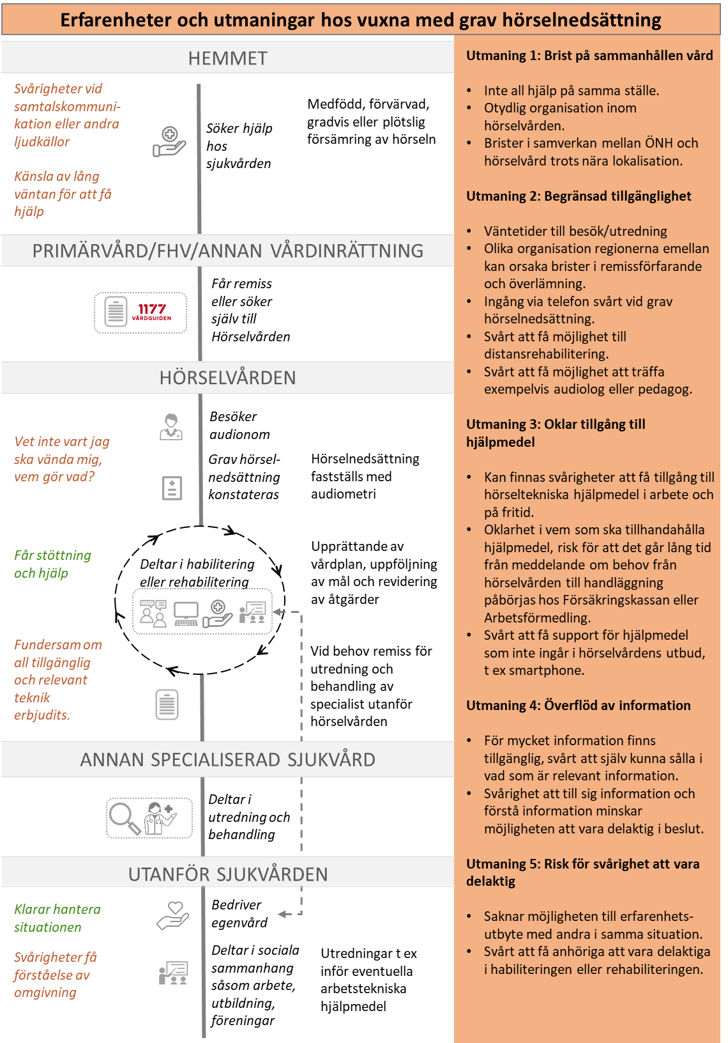
Nulägesbeskrivning ur ett patientperspektiv
Grav hörselnedsättning
Utmaningar hos vuxna
Brist på sammanhållen vård
Begränsad tillgänglighet
Oklar tillgång till hjälpmedel
Överflöd av information
Risk för svårighet att vara delaktig
Notes:
Utmaning 1: Brist på sammanhållen vård
Inte all hjälp på samma ställe.
Otydlig organisation inom hörselvården.
Brister i samverkan mellan ÖNH och hörselvård trots nära lokalisation.
Utmaning 2: Begränsad tillgänglighet
Väntetider till besök/utredning
Olika organisation regionerna emellan kan orsaka brister i remissförfarande och överlämning.
Ingång via telefon svårt vid grav hörselnedsättning.
Svårt att få möjlighet till distansrehabilitering.
Svårt att få möjlighet att träffa exempelvis audiolog eller pedagog.
Utmaning 3: Oklar tillgång till hjälpmedel
Kan finnas svårigheter att få tillgång till hörseltekniska hjälpmedel i arbete och på fritid.
Oklarhet i vem som ska tillhandahålla hjälpmedel, risk för att det går lång tid från meddelande om behov från hörselvården till handläggning påbörjas hos Försäkringskassan eller Arbetsförmedling.
Svårt att få support för hjälpmedel som inte ingår i hörselvårdens utbud,
t ex smartphone.
Utmaning 4: Överflöd av information
För mycket information finns tillgänglig, svårt att själv kunna sålla i vad som är relevant information.
Svårighet att till sig information och förstå information minskar möjligheten att vara delaktig i beslut.
Utmaning 5: Risk för svårighet att vara delaktig
Saknar möjligheten till erfarenhetsutbyte med andra i samma situation.
Svårt att få anhöriga att vara delaktiga i habiliteringen eller rehabiliteringen.

Slide 9
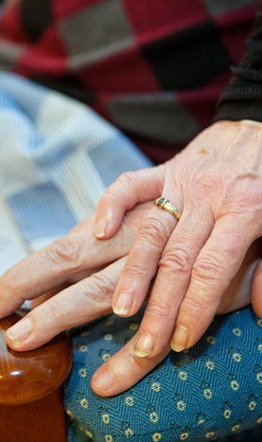
Varför ett vårdförlopp för patienter med grav hörselnedsättning behövs – ytterligare skäl
Grav hörselnedsättning
Personer med grav hörselnedsättning riskerar konsekvenser i det dagliga livet:
  Sämre social interaktion
  Försämrade möjligheter till utbildning och arbetssituation
  Nedsatt psykisk och kroppslig hälsa
Vårdförloppet behövs för att synliggöra och vägleda i de behovsområden som kan finnas hos personer med grav hörselnedsättning.

Slide 10

Vårdförloppets mål
Grav hörselnedsättning
Målsättningen med vårdförloppet är att patienter med grav hörselnedsättning ska få optimala förutsättningar till
kommunikation, interaktion och delaktighet genom att:
habiliterings- och rehabiliteringsplan påbörjas inom max 30 dagar
olika insatser erbjuds utifrån patientens behov
habiliterings- och rehabiliteringsinsatser följs upp regelbundet
vården är personcentrerad, stärker delaktighet och egna resurser samt ges i multiprofessionella team
patienter med grav hörselnedsättning får information om CI och vid behov genomgår CI-habilitering eller CI-rehabilitering.

Slide 11
Vårdförloppet innehåller flödesschema och åtgärder
Grav hörselnedsättning
Flödesschema
Åtgärder (exempel)
Hälso- och sjukvårdens åtgärder | Patientens åtgärder
(B) Behovsinventering I dialog med patienten genomför kartläggning av följande: kommunikationssituation hälsosituation boendesituation familjesituation arbetssituation inklusive försäkringsmedicinskt ställningstagande Inventera patientens behov av medicinska, pedagogiska, psykosociala, språkstödjande och tekniska åtgärder. | Delta i behovsinventering. Informera om behov. Involvera gärna närstående.

Slide 12
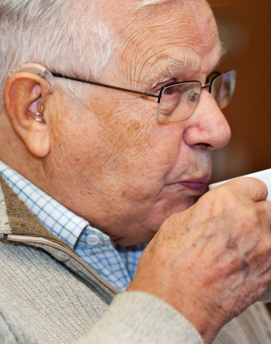
Vårdförloppets åtgärder
Grav hörselnedsättning
Åtgärdstabellen innehåller åtgärder som efter behov och vårdplan rekommenderas till patienten.
Tillsammans med patienten utgör det multiprofessionella teamet grunden för vården
Varje patient ska inte ha del av alla åtgärder men varje åtgärd ska övervägas för varje enskild patient

Slide 13
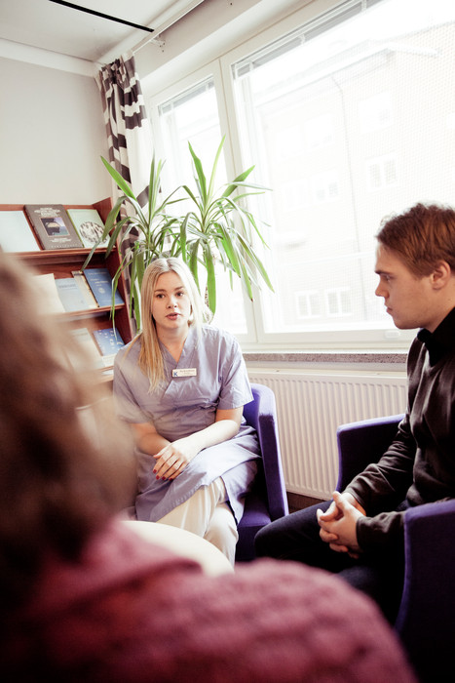
Vårdförloppet lägger tonvikt på
Grav hörselnedsättning
Varje person har en behovsbaserad vårdplan som styr vilka åtgärder som erbjuds
Vårdplanen tydliggör personens egna åtgärder inom vårdförloppet
Varje person får stöd av ett multiprofessionellt team
Varje person följs regelbundet upp på initiativ av hörselvården
Varje person är informerad om alternativet cochleaimplantat (CI)

Slide 14
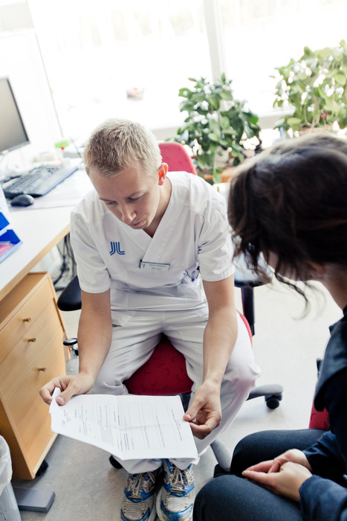
Patientkontrakt
Grav hörselnedsättning
Vårdförloppet utgår från personcentrerad vård och vill tydliggöra vikten av att patienter och närståendes behov, resurser och erfarenheter av vården tas till vara, att beslut om vård tas gemensamt med professionen.
Patientkontraktet är ett stöd för att tydliggöra personens respektive vårdens ansvar i habilitering och rehabilitering.
Syftet med patientkontrakt är att genom en gemensam överenskommelse mellan patient och vårdgivare säkerställa delaktighet, samordning och tillgänglighet med patientens perspektiv som utgångspunkt.

Slide 15


Vad kommer att följas upp?
Grav hörselnedsättning
Indikatorer (målvärde)
Indikatorer (målvärde)
Andelen vuxna samt barn <18 år med grav hörselnedsättning som under de senaste två åren haft vårdkontakt med multiprofessionellt team inom hörselvården (100%)
Andelen vuxna samt barn 6-17 år med grav hörselnedsättning som följts upp och erhållit ny eller reviderad vårdplan de senaste två åren (100%)
Andelen barn <6 år med grav hörselnedsättning som följts upp och erhållit ny eller reviderad vårdplan det senaste året (100%)
Andelen patienter med grav hörselnedsättning där upprättande av vårdplan har påbörjats inom 30 dagar från konstaterad grav hörselnedsättning (100%)
Andelen patienter med grav hörselnedsättning som fått information om CI de senaste fem åren (100%)
Datakällor: Regionernas vårdinformationssystem samt olika KVÅ-koder

Slide 16

Vad blir konsekvenserna?
Fördelar/vinster
Tydlig översikt över patientgruppen
Jämlik vård över landet
Tids- och kostnadseffektiv vård
En undanträngd grupp lyfts upp
Ev. risker/svårigheter
Behovet av professioner med rätt kompetens är större än tillgången inom vissa områden
Undanträngningseffekt av personer med lägre behov av hörselvård

Slide 17
Dialog
Positiva effekter hos oss – patient, personal, resurser
Styrkor i regionen – goda exempel, nyckelpersoner
Vilka påverkas – patientgrupper, verksamheter, professioner
Vad ska vi göra annorlunda - vad gör vi redan nu, ska sluta göra, arbetssätt, digitalisering
Vilka genomför – vilket stöd behövs, vad rår vi själva över
Hur genomförs – behövs beslut, påverkas resurser, avtal, kunskapsdokument, rutinbeskrivningar, tidpunkt
Svårigheter och risker
Kommunikation – målgrupp, budskap, former, tidpunkt
Diskutera gärna:
Hur ser gapet ut hos oss?
Vad kan vi prioritera att börja göra här?
Vad är uppföljningsbart hos oss redan nu?

Slide 18
Deltagare
Grav hörselnedsättning
Namn | Yrkesroll/motsvarande | Region/sjukvårdsregion
Andreas Stjärnström | Patientföreträdare Hörselskadades Riksförbund (HRF) | Region Stockholm
Charlott Eklöf Bäckstrand | Audionom | Region Östergötland
Christian Löfvenberg | Doktorand, Överläkare, Specialist i ÖNH-sjukdomar | Region Värmland
Hanna Ulvenfalk | Kurator | Region Västerbotten
Inger Uhlén | Docent, Överläkare, Specialist i ÖNH- sjukdomar, Specialist i hörsel- och balansrubbningar | Region Stockholm
Madelene Österberg | Hörselpedagog | Region Blekinge
Margareta Edén | Medicine magister, Audionom | Region Västra Götaland
Mathias Hällgren | Teknologie doktor, Medicinsk civilingenjör | Region Östergötland
Pernilla Nyman (Processledare) | Verksamhetsutvecklare | Region Örebro
Radoslava Jönsson | Medicine doktor, Överläkare, Specialist i ÖNH- sjukdomar, Specialist i hörsel- och balansrubbningar | Region Västra Götaland
Satu Turunen Taheri | Medicine doktor, Audionom | Region Stockholm
Susanne Martell | Överläkare, Specialist i ÖNH- sjukdomar, Specialist i hörsel- och balansrubbningar | Region Skåne
Åsa Skagerstrand (Ordförande) | Medicine doktor, Audionom | Region Örebro

Slide 19
Personcentrerat och sammanhållet vårdförlopp för grav hörselnedsättning
Sammanfattning
Vårdförloppet inleds vid konstaterad grav hörselnedsättning och följer personen så länge den grava hörselnedsättningen kvarstår, ofta hela livet.
Prevalensstudier indikerar 30 000 personer med grav hörselnedsättning. Via kvalitetsregister finns kunskap om 1 av 6 av dessa personer.
Vårdförlopp viktig del för att minska negativa konsekvenser av hörselnedsättningen, såsom risk för isolering men också risk för ökad demens.
Vårdförloppet syftar till att underlätta en tids- och kostnadseffektiv rehabilitering med ett individanpassat fokus
Målet är optimala förutsättningar till kommunikation, interaktion och delaktighet.
Intentionerna med vårdförloppet är att målen uppfylls till största delen redan för barn
Vårdförloppet kommer att följas upp med processmått och resultatmått
Inga nationella datakällor finns för närvarande, regionerna kan använda angivna KVÅ-koder

Slide 20
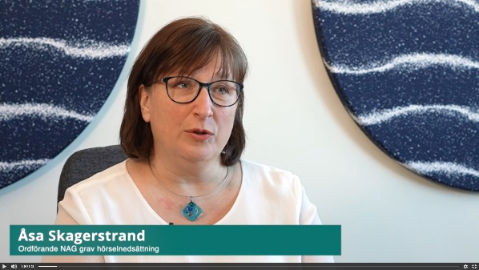
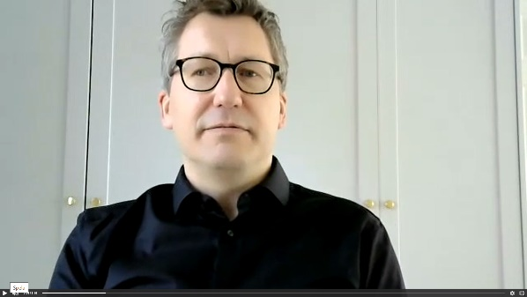
Mer information och stöd
Grav hörselnedsättning
Mer information och presentationsmaterial för personcentrerade och sammanhållna vårdförlopp finns på www.kunskapsstyrningvard.se
Vårdförloppen finns tillgängliga i regionernas gemensamma system för kunskapsstöd NKK
Filmer
Beskriver mål och syfte med vårdförloppet utifrån ett patient- och vårdgivarperspektiv. De intervjuade är ordförande respektive patientrepresentant för den nationella arbetsgrupp (NAG) som har tagit fram vårdförloppet.
LÄNK:

